Slide 1

BeFriends
Event Recommendation
Platform
Connect people for shared activities
Matthias Leopold, AISA 09/25
Notes:
KI-generierte Inhalte können fehlerhaft sein. --- Willkommen zur Präsentation von BeFriends, einer modernen Plattform, die darauf abzielt, soziale Erlebnisse durch intelligente Event-Empfehlungen zu ermöglichen. Wir stellen Ihnen die Vision, Funktionen und technischen Details dieser innovativen Lösung vor.

Slide 2

Core Functions
Event Suggestions
Tailor event suggestions
Preferences and location
Natural Language
Chatbot
Quickly find suitable events
Future: Social Features
Joint planning and feedback
Interactive and collaborative
Notes:
--- Die Plattform bietet personalisierte Eventvorschläge, einfache Event-Anfragen sowie soziale Funktionen wie gemeinsame Planung und Feedback. Ziel ist eine intuitive Benutzererfahrung mit Mehrwert für Nutzer. Bildquelle: Microsoft 365-Inhaltsbibliothek

Slide 3
Mission
🚀 Shaping future of social experiences
Bridge technology and community
Turn event discovery into meaningful connections
🤝 Building stronger communities
Matching people with the right events
Empowering social interaction and long-term engagement
Notes:
--- Die Plattform bietet personalisierte Eventvorschläge, einfache Event-Anfragen sowie soziale Funktionen wie gemeinsame Planung und Feedback. Ziel ist eine intuitive Benutzererfahrung mit Mehrwert für Nutzer. Bildquelle: Microsoft 365-Inhaltsbibliothek

Slide 4
User Journey of the BeFriends Platform
Notes:
Dieser Abschnitt zeigt die Schritt-für-Schritt-Nutzerreise auf BeFriends, angefangen beim Home Screen über Event-Anfragen bis hin zur personalisierten Eventansicht mit sozialen Features.

Slide 5
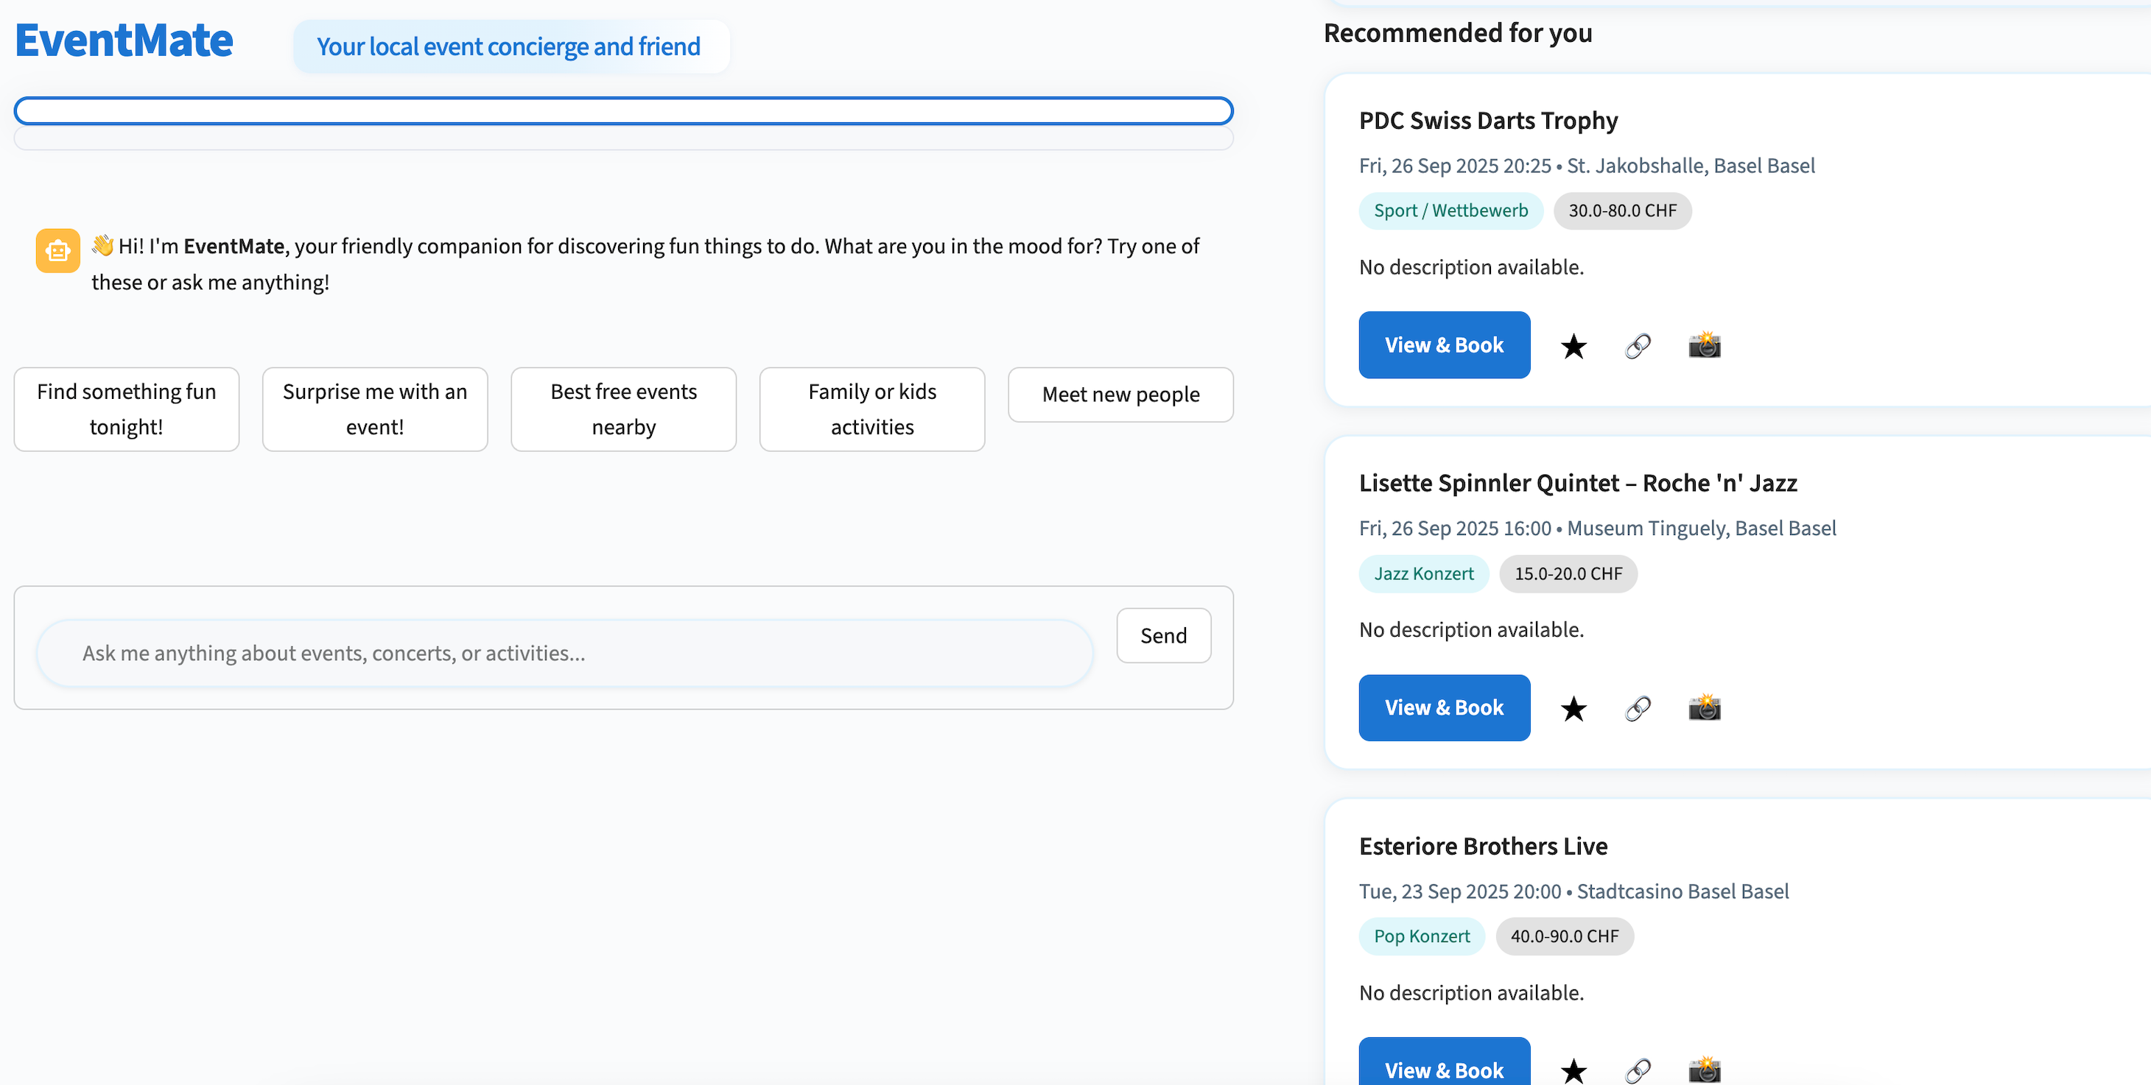
Home Screen Focus on Discovery
Invitation to Discovery
Home screen motivates users to discover new events
Clear Categories
Events are divided into clear categories
improves finding relevant content
Personalized Recommendations
Recommendations based on user behavior
awaken curiosity and increase interaction
Notes:
--- Der Home Screen lädt Nutzer ein, neue Events zu entdecken, mit klaren Kategorien und personalisierten Empfehlungen, die Neugier wecken und zur Interaktion motivieren. Bildquelle: Microsoft 365-Inhaltsbibliothek

Slide 6

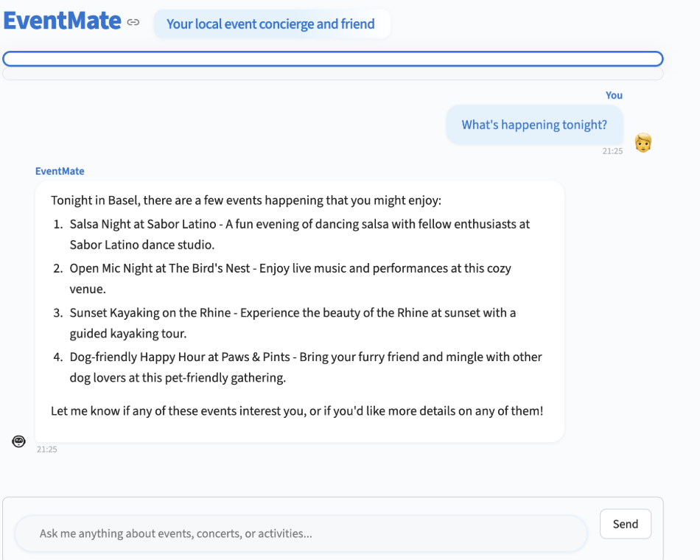
Event Request by User
Simple Event Request
Message suggestions
Easiy event requests
Interest-Based Input
Targeted and personalized event selection.
Social Group Integration
Generate suitable event suggestions
Notes:
--- Nutzer können unkompliziert Anfragen für Events stellen, indem sie Interessen und soziale Gruppen angeben, was die Grundlage für maßgeschneiderte Vorschläge bildet. Bildquelle: Microsoft 365-Inhaltsbibliothek

Slide 7
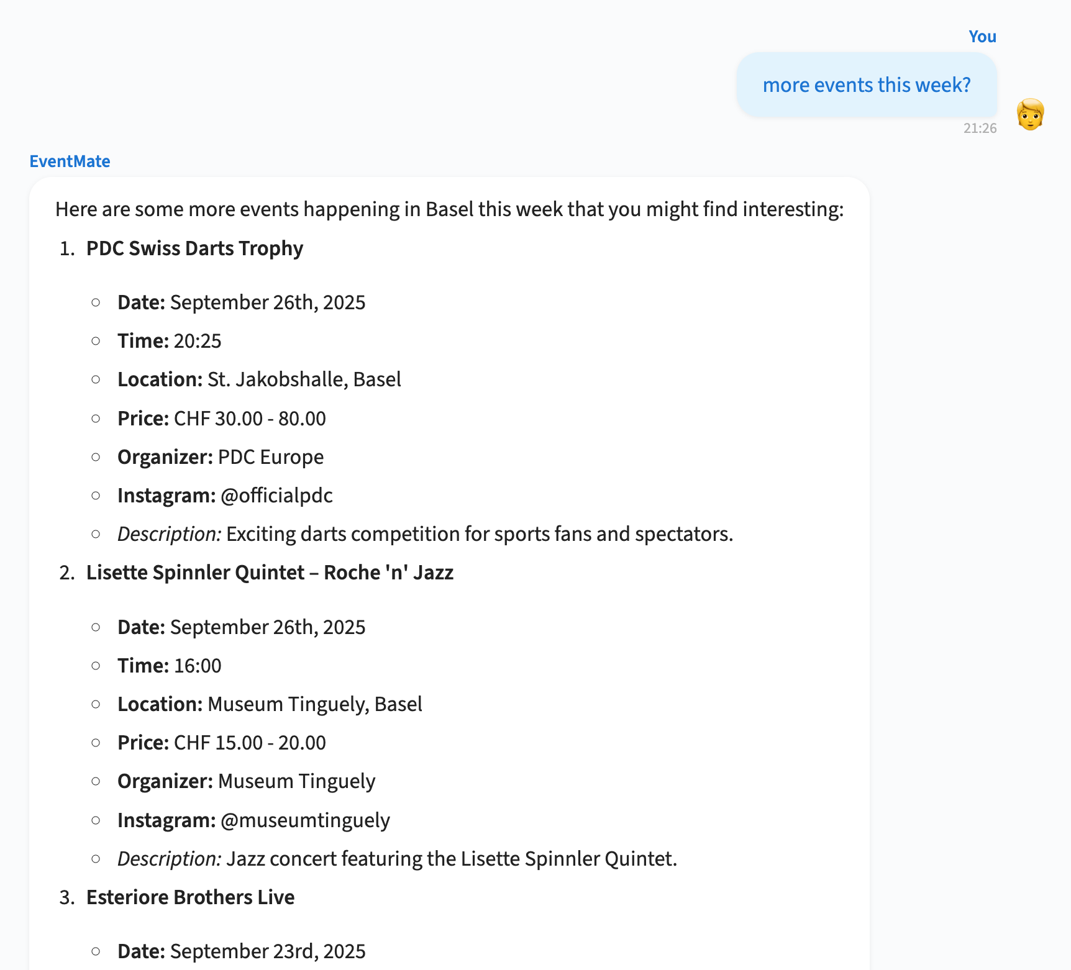
Further inspection of event
Simple Event Request
Message suggestions
Easiy event requests
Interest-Based Input
Targeted and personalized event selection.
Social Group Integration
Generate suitable event suggestions
Notes:
--- Nutzer können unkompliziert Anfragen für Events stellen, indem sie Interessen und soziale Gruppen angeben, was die Grundlage für maßgeschneiderte Vorschläge bildet. Bildquelle: Microsoft 365-Inhaltsbibliothek

Slide 8
Event Recommendations

Slide 9
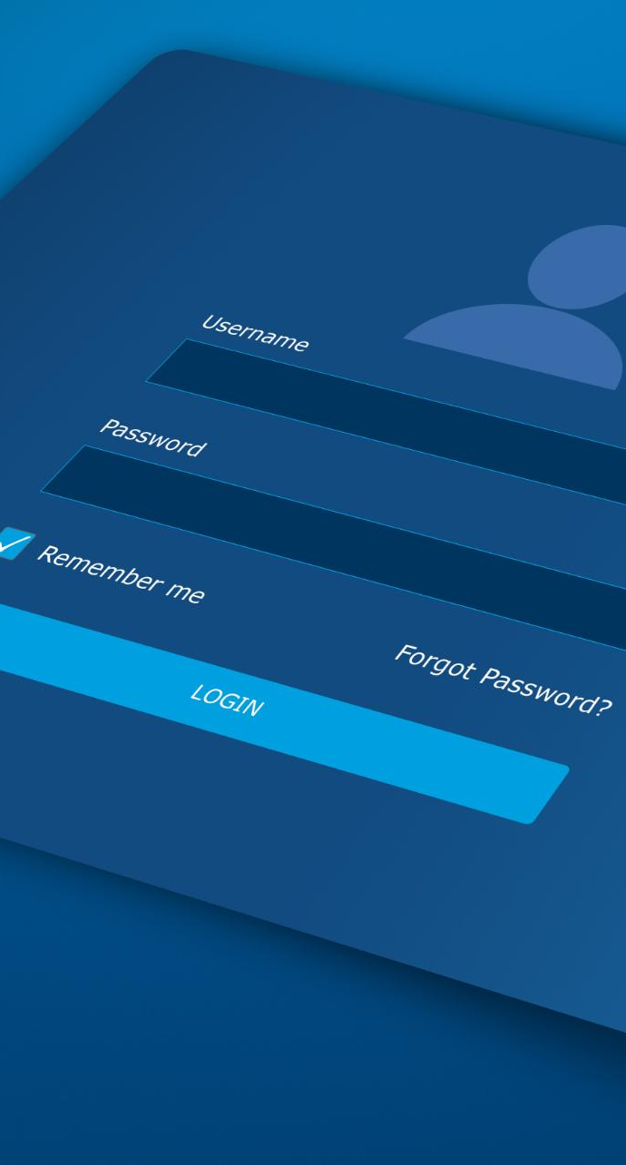
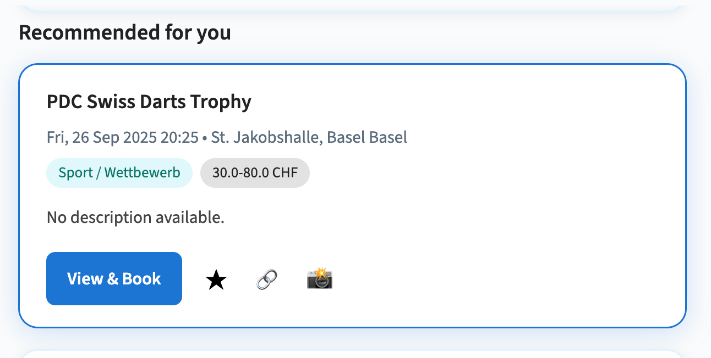
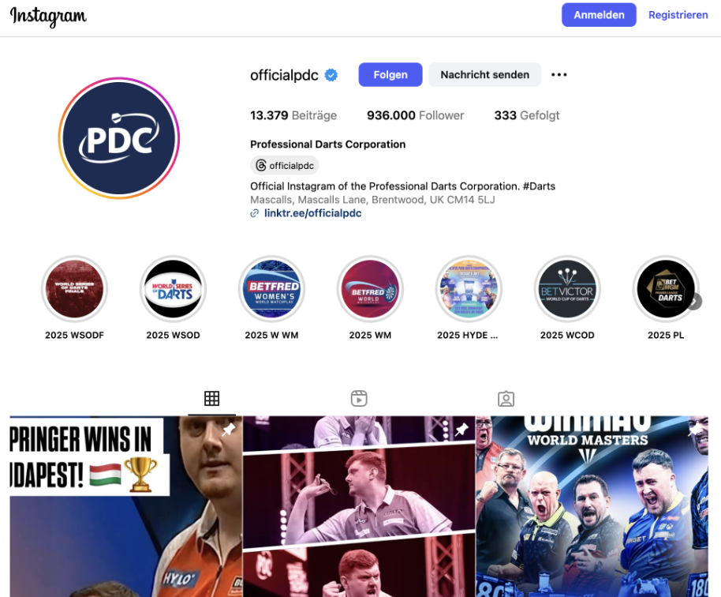
Detailed Event View with Social Features
Event Information
Comprehensive information about events
Notes:
--- In der Event-Detailansicht können Nutzer mehr über Veranstaltungen erfahren, Freunde einladen, Kommentare lesen und sich direkt vernetzen – alles eingebettet in eine übersichtliche UI. Bildquelle: Microsoft 365-Inhaltsbibliothek

Slide 10
Conclusion
🤖 AI-driven innovation
Chatbot for natural language
Personalized event recommendations
Guiding design decisions
GitHub Copilot: Essential!
Generating Powerpoint
https://github.com/Matleo/AISA25_BeFriends
Notes:
BeFriends steht für moderne, soziale Eventvermittlung mit großem Innovationspotenzial. Die kontinuierliche Weiterentwicklung wird das Nutzererlebnis weiter verbessern.

Slide 11
One Key Learning
Notes:
Hier fassen wir die wichtigsten Erkenntnisse zusammen, darunter den Innovationsfaktor, positives Nutzerfeedback und die erfolgreiche Umsetzung unseres Design-Paradigmas.

Slide 12

GitHub Copilot
Automation of repetitive tasks
Reduces workload
Real-time code suggestions
Improves efficiency
Accelerated development process
Automation and suggestions
Faster implementation
Automated testing and documentation
More time for creativity
Room for creative and innovative problem-solving
Notes:
--- GitHub Copilot half, repetitive Aufgaben zu automatisieren, Code-Vorschläge zu liefern und den Entwicklungsprozess zu beschleunigen, wodurch mehr Zeit für kreative Lösungen blieb. Bildquelle: Microsoft 365-Inhaltsbibliothek

Slide 15
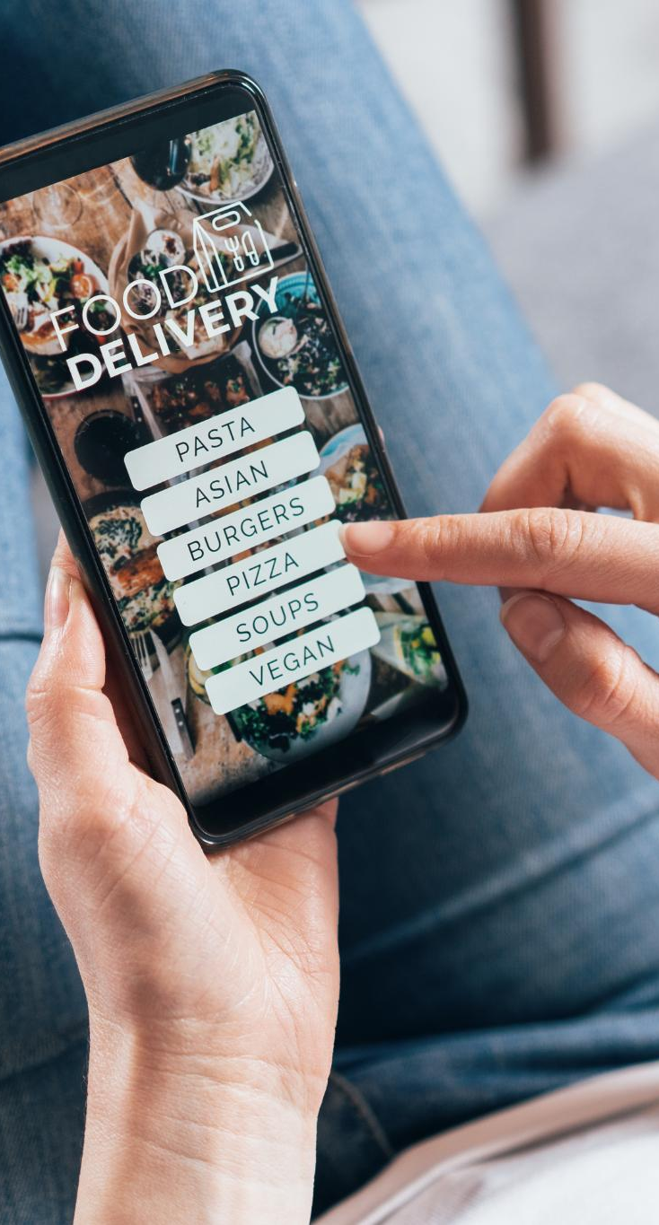
Start on the Home Screen with Focus on Discovery
Invitation to Discovery
Motivates to discover new events
Clear Categories
Improves finding relevant content
Personalized Recommendations
Recommendations based on user behavior
Awaken curiosity and increase interaction
Notes:
--- Der Home Screen lädt Nutzer ein, neue Events zu entdecken, mit klaren Kategorien und personalisierten Empfehlungen, die Neugier wecken und zur Interaktion motivieren. Bildquelle: Microsoft 365-Inhaltsbibliothek

Slide 16
Konkrete Verbesserungen an Code und Features
Sauberer und strukturierter Code
Copilot hilft bei der Erstellung von gut strukturiertem, lesbarem und wartbarem Code für Projekte.
Personalisierte Empfehlungen
Komplexe Features wie personalisierte Empfehlungen wurden schneller und effizienter implementiert.
Social-Interaktionen
Social-Interaktionen wurden erfolgreich integriert, wodurch die Benutzererfahrung verbessert wurde.
Notes:
--- Durch Copilot konnten wir sauberen, gut strukturierten Code erstellen und komplexe Features wie personalisierte Empfehlungen und Social-Interaktionen schneller implementieren. Bildquelle: Microsoft 365-Inhaltsbibliothek

Slide 17
GitHub Copilot Story: Development Advantages and Workflow Optimization
Notes:
Wir erläutern, wie GitHub Copilot die Entwicklung von BeFriends von manuellen Prozessen zu einem effizienten Workflow transformierte und konkrete Verbesserungen geschaffen hat.

Slide 18

Before: Manual Development and Challenges
Zeitintensives Codieren
Fruehe Entwicklungsprozesse erforderten manuelles Schreiben von umfangreichem Code ohne Hilfsmittel.
Komplexe Logikbewaeltigung
Entwickler mussten schwierige logische Probleme ohne automatisierte Werkzeuge loesen.
Fehlende Automatisierung
Ohne automatisierte Unterstuetzung war der Entwicklungsfortschritt langsamer und fehleranfaelliger.
Notes:
--- Zu Beginn war die Entwicklung geprägt von zeitintensivem Codieren und der Bewältigung komplexer Logik ohne automatisierte Unterstützung, was den Fortschritt verlangsamte. Bildquelle: Microsoft 365-Inhaltsbibliothek

Slide 19
After: Efficient Implementation with GitHub Copilot
Automatisierung repetitiver Aufgaben
GitHub Copilot unterstuetzt Entwickler, indem es repetitive Aufgaben automatisiert und so den Arbeitsaufwand reduziert.
Code-Vorschlaege in Echtzeit
Das Tool liefert intelligente Code-Vorschlaege und verbessert dadurch die Effizienz des Entwicklungsprozesses.
Beschleunigter Entwicklungsprozess
Durch die Automatisierung und Vorschlaege ermoeglicht GitHub Copilot eine schnellere Umsetzung von Projekten.
Mehr Zeit fuer Kreativitaet
Die Zeitersparnis durch Copilot gibt Entwicklern mehr Raum fuer kreative und innovative Problemloesungen.
Notes:
--- GitHub Copilot half, repetitive Aufgaben zu automatisieren, Code-Vorschläge zu liefern und den Entwicklungsprozess zu beschleunigen, wodurch mehr Zeit für kreative Lösungen blieb. Bildquelle: Microsoft 365-Inhaltsbibliothek

Slide 20
Software Architecture and Technical Implementation of the Platform
Notes:
In diesem Abschnitt stellen wir die technische Basis von BeFriends vor, von der modernen Frontend-Gestaltung bis zur skalierbaren Backend-Architektur und Integration externer APIs.

Slide 21

Frontend: Moderne UI mit klarer Typografie und viel Weißraum
Klare Typografie
Die Verwendung klarer Schriftarten verbessert die Lesbarkeit und sorgt fuer eine angenehme Benutzererfahrung.
Großzuegiger Weißraum
Viel Weißraum erhoeht die Übersichtlichkeit und erleichtert die Informationsaufnahme fuer Nutzer.
Notes:
--- Das Frontend setzt auf Übersichtlichkeit und Benutzerfreundlichkeit mit klarer Schrift und großzügigem Weißraum, um die Informationsaufnahme zu erleichtern. Bildquelle: Microsoft 365-Inhaltsbibliothek

Slide 22

Backend: Skalierbare Event-Vorschlagslogik
Nutzeranfragen Verarbeitung
Das Backend verarbeitet effizient Nutzeranfragen zur Eventvorschlagslogik in Echtzeit und stellt schnelle Reaktionen sicher.
Skalierbare Algorithmen
Die Algorithmen sind skalierbar und koennen steigende Nutzerzahlen durch dynamische Ressourcenanpassung bewaeltigen.
Intelligente Eventvorschlaege
Das System erzeugt intelligente und personalisierte Eventvorschlaege basierend auf Nutzerverhalten und Praeferenzen.
Notes:
--- Das Backend verarbeitet Nutzeranfragen und berechnet intelligente Eventvorschläge durch skalierbare Algorithmen, die auch steigende Nutzerzahlen bewältigen können. Bildquelle: Microsoft 365-Inhaltsbibliothek

Slide 23

Integration externer APIs und Sicherheit
Erweiterung des Eventangebots
Die Integration externer APIs ermoeglicht die Bereicherung und Vielfalt des Eventangebots durch zusaetzliche Datenquellen.
Sicherheitsmaßnahmen
Sicherheitsvorkehrungen gewaehrleisten den Schutz sensibler Nutzerdaten bei der Einbindung externer Systeme.
Notes:
--- Durch die Anbindung externer Datenquellen erweitern wir das Eventangebot und stellen gleichzeitig durch Sicherheitsmaßnahmen den Schutz der Nutzerdaten sicher. Bildquelle: Microsoft 365-Inhaltsbibliothek

Slide 24
Appendix: Ideas and Outlook on Future Features
Notes:
Zum Abschluss präsentieren wir mögliche Erweiterungen, die BeFriends noch attraktiver machen, wie KI-gestützte Personalisierung, Community-Features und Ticketintegration.

Slide 25

Erweiterte Personalisierung durch KI
Praezisere Empfehlungen
KI ermoeglicht genauere Empfehlungen durch tiefere Analyse von Nutzerverhalten und Praeferenzen.
Verhaltensanalyse
KI analysiert Nutzerverhalten, um individuelle Vorlieben besser zu verstehen und darauf einzugehen.
Notes:
--- Künstliche Intelligenz soll zukünftig noch genauere Empfehlungen ermöglichen, indem sie Verhalten und Präferenzen der Nutzer besser analysiert. Bildquelle: Microsoft 365-Inhaltsbibliothek

Slide 26

Community-Features und Event-Chats
Gruppenchats
Gruppenchats ermoeglichen Echtzeitkommunikation und foerdern den schnellen Informationsaustausch zwischen Nutzern.
Community-Bereiche
Community-Bereiche bieten Plattformen zur Vernetzung und zum Austausch von Ideen in einem gemeinsamen Umfeld.
Soziale Vernetzung
Interaktive Features staerken soziale Bindungen und foerdern den Aufbau von Nutzerbeziehungen innerhalb der Plattform.
Notes:
--- Interaktive Funktionen wie Gruppenchats und Community-Bereiche fördern den Austausch und stärken die soziale Vernetzung unter den Nutzern. Bildquelle: Microsoft 365-Inhaltsbibliothek

Slide 27

Integration von Ticketing und Partnerangeboten
Verknuepfung mit Ticketing-Systemen
Integration von Ticketverkaufssystemen verbessert die Benutzerfreundlichkeit durch einfache Buchungsprozesse.
Exklusive Partnerangebote
Angebote von Partnern schaffen zusaetzlichen Mehrwert und foerdern Nutzerbindung auf der Plattform.
Verbesserte Nutzererfahrung
Die Kombination aus Ticketing und Partnerangeboten sorgt fuer eine nahtlose und attraktive Nutzererfahrung.
Notes:
--- Die Verknüpfung mit Ticketing-Systemen und exklusiven Partnerangeboten wird die Nutzererfahrung abrunden und den Mehrwert der Plattform steigern. Bildquelle: Microsoft 365-Inhaltsbibliothek

Slide 28

Color and Design Concept: Blue, Orange, White
Blue for Trust
Blue symbolizes
trust and security
and creates a
calming atmosphere
for users.
Orange as an Accent Color
Orange serves as a
dynamic accent color
that attracts attention
and conveys energy.
White for Clarity
White represents clarity
and purity and ensures
a clear and modern design.
Notes:
--- Das Designkonzept setzt auf die harmonische Kombination von Blau für Vertrauen, Orange als Akzentfarbe für Dynamik und Weiß für Klarheit, um eine moderne und einladende Nutzeroberfläche zu schaffen. Bildquelle: Microsoft 365-Inhaltsbibliothek

Slide 29
Intelligent
suggestions
and
personalization
Analyse von Nutzerpräferenzen
Algorithmen werten Nutzerpräferenzen aus, um individuelle Interessen zu erkennen und passende Events vorzuschlagen.
Soziale Verbindungen nutzen
Soziale Netzwerke werden analysiert, um relevante Events basierend auf Freundesgruppen und Verbindungen zu empfehlen.
Förderung des Gemeinschaftsgefühls
Personalisierte Eventvorschläge stärken das Gemeinschaftsgefühl und fördern den sozialen Zusammenhalt unter Nutzern.
Notes:
--- Durch Algorithmen analysieren wir Nutzerpräferenzen und soziale Verbindungen, um relevante und spannende Events vorzuschlagen, die das Gemeinschaftsgefühl stärken. Bildquelle: Microsoft 365-Inhaltsbibliothek

Slide 30
Detailed Event View with Social Features
Event Information
Comprehensive information about events
Invite Friends
Direct invite to events
Promote shared experiences.
Comments and Networking
Reading comments and networking with other users strengthens community interaction.
Notes:
--- In der Event-Detailansicht können Nutzer mehr über Veranstaltungen erfahren, Freunde einladen, Kommentare lesen und sich direkt vernetzen – alles eingebettet in eine übersichtliche UI. Bildquelle: Microsoft 365-Inhaltsbibliothek

Slide 31
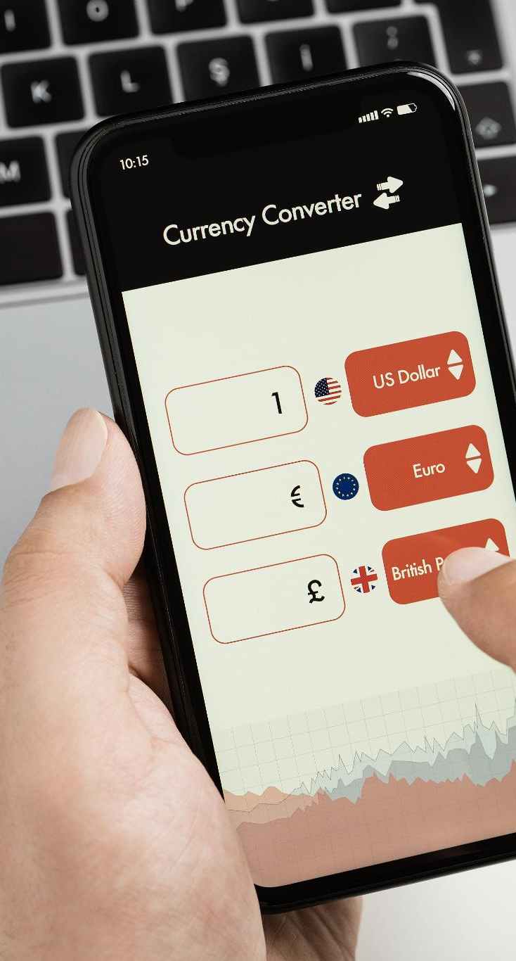
Innovation factor
user feedback
Fresh Innovative Approaches
BeFriends impresses with innovative features that improve the user experience and offer fresh approaches.
High User Satisfaction
Users demonstrate high levels of satisfaction thanks to tailored event recommendations that precisely match their interests.
Easy to Use
The app impresses with its intuitive and easy-to-use interface, which makes access to events easier.
Notes:
--- BeFriends wurde für seine frischen Ansätze gelobt, insbesondere für die hohe Nutzerzufriedenheit durch passgenaue Eventempfehlungen und einfache Bedienung. Bildquelle: Microsoft 365-Inhaltsbibliothek

Slide 32

Erfolgreiche Umsetzung des Design-Paradigmas
Farbkonzept
Ein wohlueberlegtes Farbkonzept unterstuetzt die Nutzerfuehrung und schafft visuelle Harmonie auf der Plattform.
Layoutgestaltung
Ein durchdachtes Layout sorgt fuer intuitive Navigation und verbessert das Nutzererlebnis deutlich.
Notes:
--- Das durchdachte Farb- und Layoutkonzept hat sich als Schlüssel zum intuitiven Nutzererlebnis erwiesen und die Plattform visuell ansprechend gestaltet. Bildquelle: Microsoft 365-Inhaltsbibliothek

Slide 33

Vision and Mission
Promoting social experiences
BeFriends is committed to promoting social experiences and connecting people through shared activities.
Targeted event recommendations
The platform recommends events based on user interests and social preferences for better networking.
Strengthening the community
Through appropriate events, BeFriends strengthens communities and promotes social bonds among users.
Notes:
--- BeFriends möchte soziale Erlebnisse fördern und Menschen durch gezielte Event-Empfehlungen zusammenbringen. Die Mission ist es, Veranstaltungen passend zu Nutzerinteressen und sozialen Präferenzen zu empfehlen und so Gemeinschaften zu stärken. Bildquelle: Microsoft 365-Inhaltsbibliothek

Slide 34

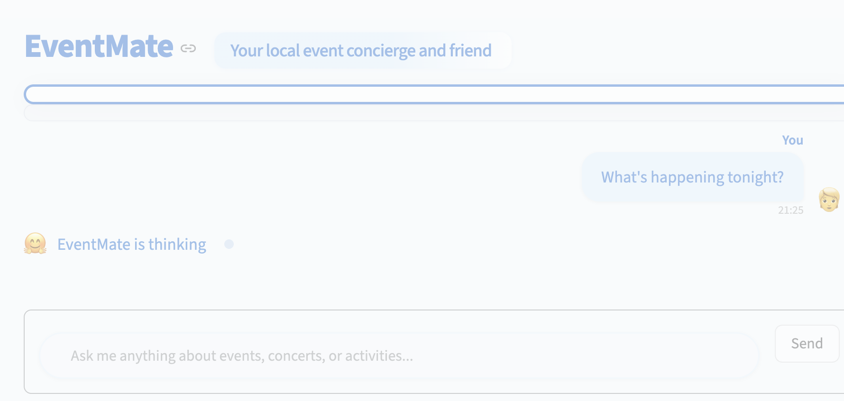
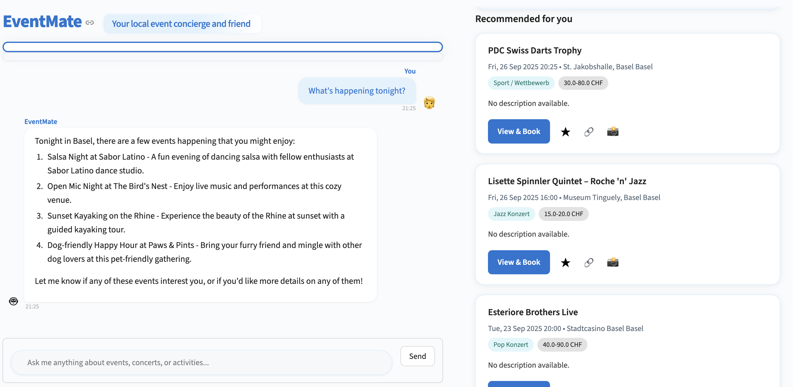

User Journey – Visual Walkthrough

Slide 35

Insights for
future
developments
Personalization
Improves user experience and increases satisfaction
Notes:
--- Wir haben gelernt, wie wichtig Personalisierung, effiziente Entwicklungstools und Nutzerzentrierung für den Erfolg einer digitalen Plattform sind. Bildquelle: Microsoft 365-Inhaltsbibliothek

